Slide 1

Chủ đề 9:
THẦY CÔ CỦA EM
(Tiết 3)

Slide 2


KHỞI ĐỘNG

Slide 3
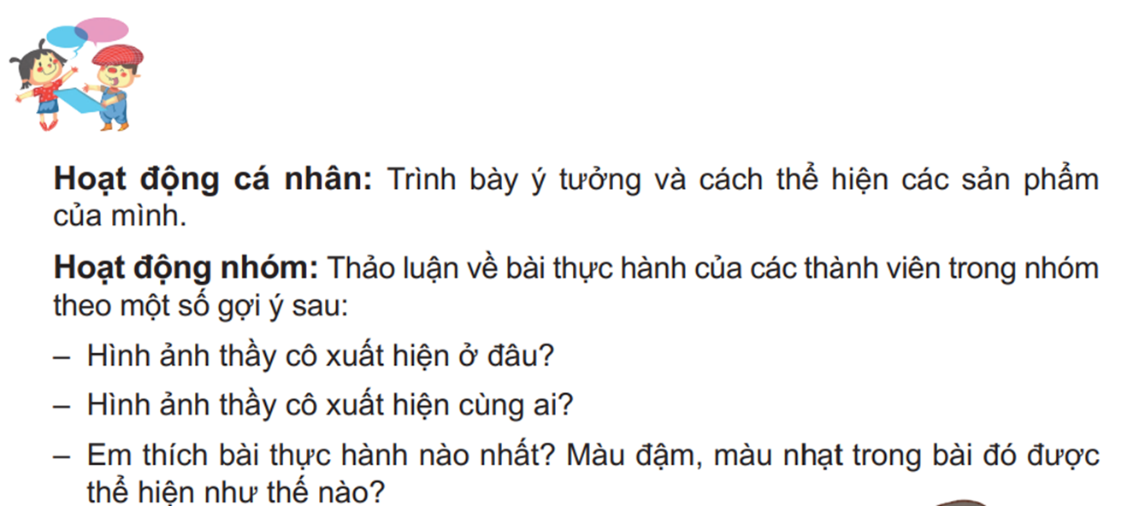
Thảo luận

Slide 4



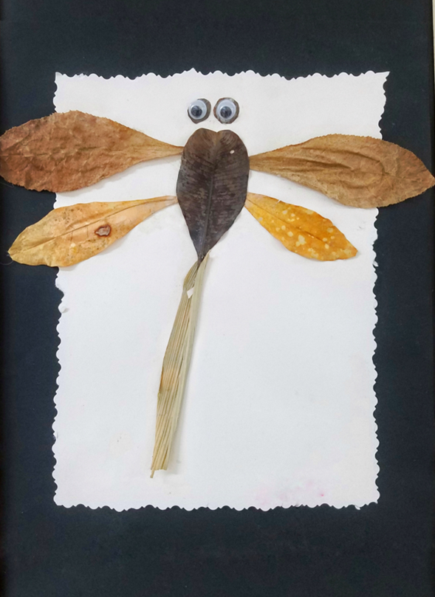
Vận dụng- sáng tạo:

Slide 5
Củng cố- dặn dò:
-Chuẩn bị đồ dùng học tập cho tiết 4.

